Slide 1
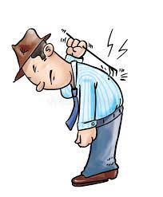
Jeuk
Marieta Braks
Entomoloog
RIVM
Ewout Fanoy
Arts Maatschappij + Gezondheid
Hoofd Infectieziektenbestrijding GGD Amsterdam

Slide 2
Indeling
Publieke gezondheid
  GGD en het RIVM
  Infectieziektebestrijding; hoe is het georganiseerd
Medische entomologie
Muggen en muggenoverdraagbare ziekten
Scabiës (schurft)
Extra’s

Slide 3
Publieke gezondheid
GGD en RIVM

Slide 4
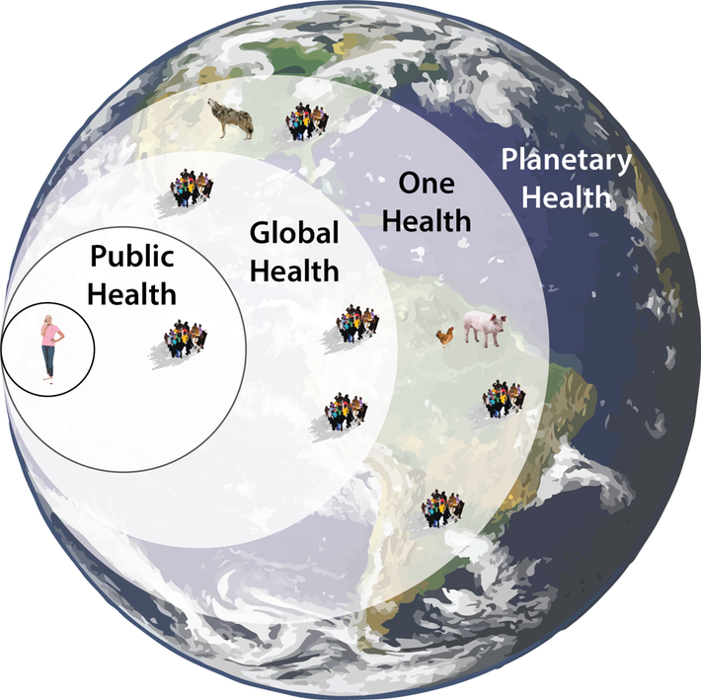

Slide 5
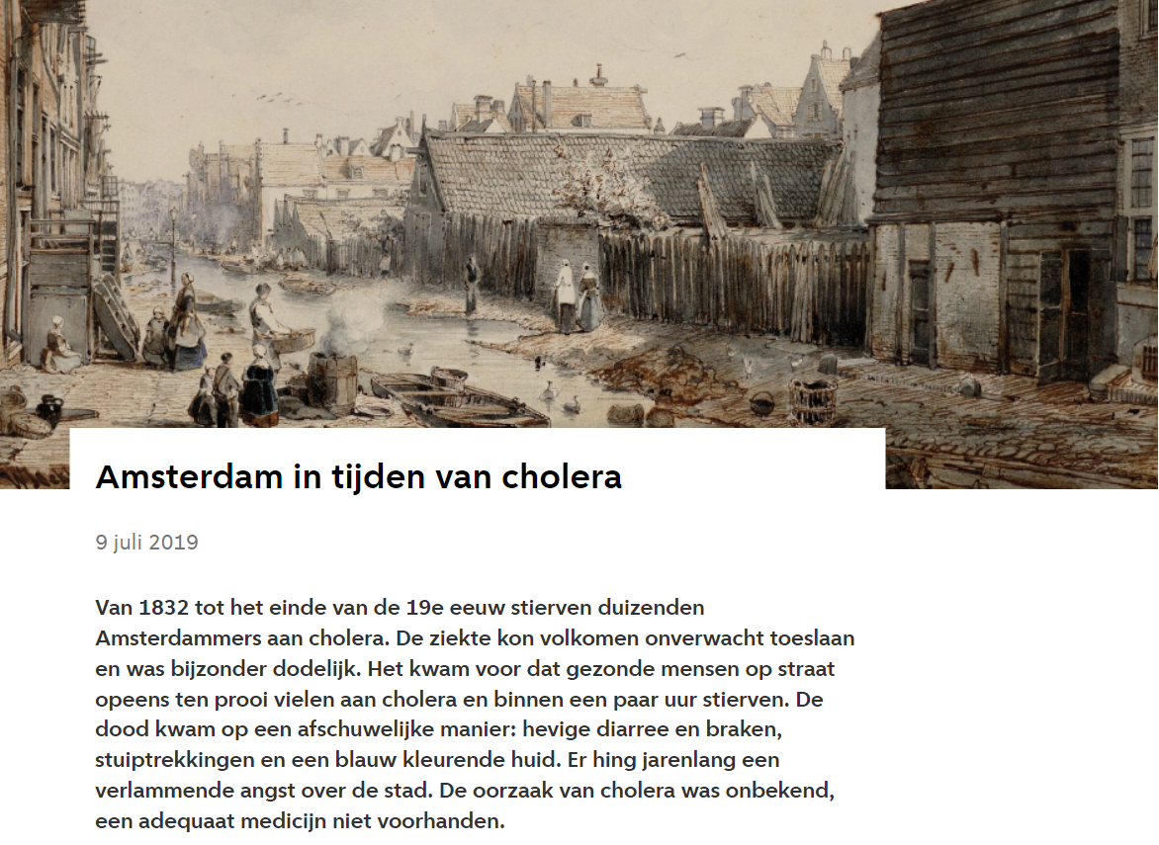
Amsterdam eerste GGD (1893)

Slide 6
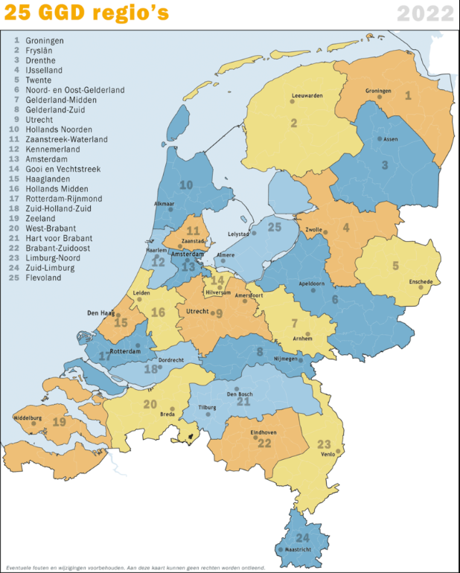
Positie GGD
Regionale gemeentelijke dienst
Burgemeester is de eindbaas
Rol verankerd in de wet publieke gezondheid

Slide 7
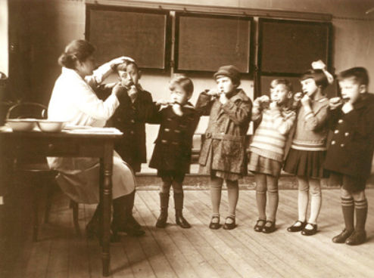
GGD-taken
Infectieziekten
  Algemene infectieziektebestrijding
  Reizigersbureau
  Corona
  SOA
  Tuberculose
Jeugdgezondheidszorg
Forensische geneeskunde
Medische milieukunde
Gezondheidsvoorlichting

Slide 8
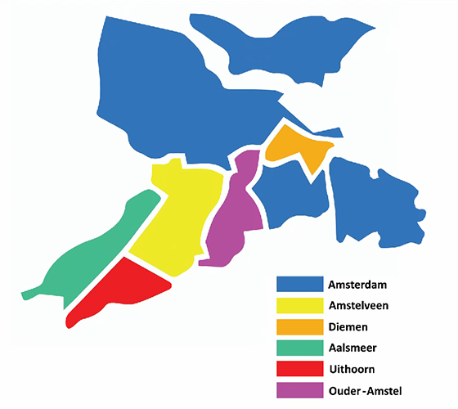
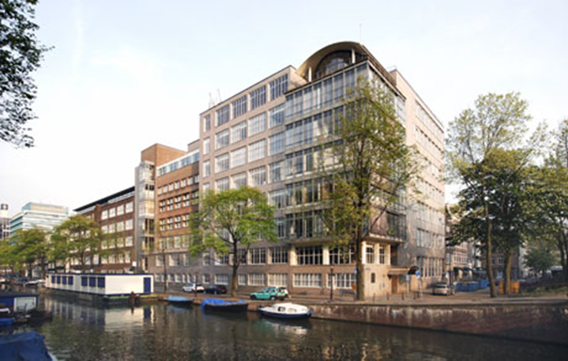
GGD Amsterdam-Amstelland
1,1 miljoen inwoners
+ Weesp (sinds 1 jan 2022)
6 GGD’en in regio Noord-Holland Flevoland
Notes:
GGD Amsterdam-Amstelland Regiokenmerken:
Aantal inwoners: 1.084.498
Internationale aansluiting, relatief jonge populatie, multiculturele samenstelling
GGD-specifiek:
Eerste GGD van Nederland (opgericht 1901 vanwege cholera)
Grote stads-GGD
Traditioneel sterke hiv-onderzoekslijn

Slide 9
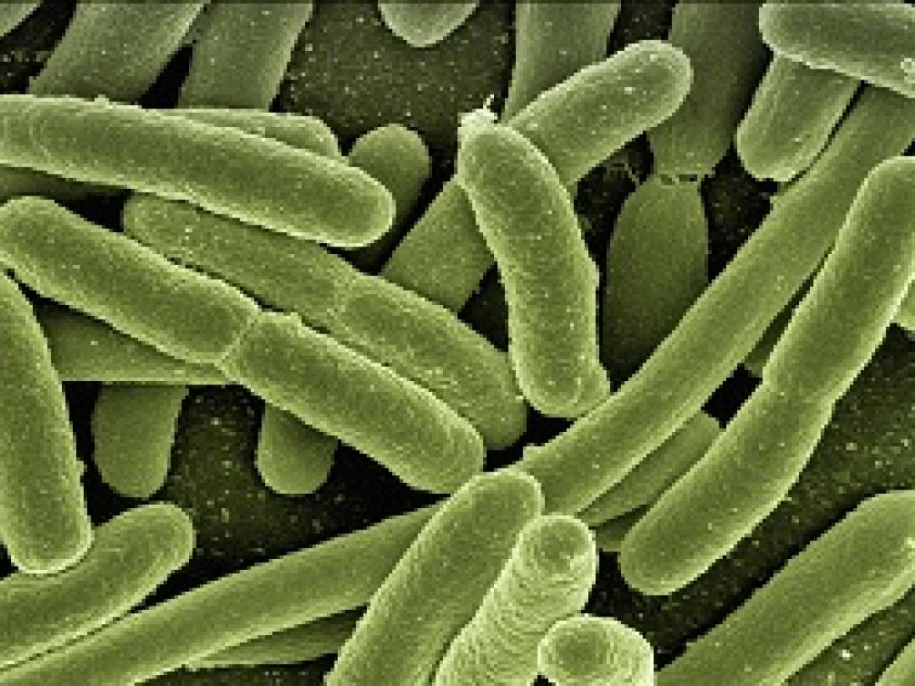
Infectieziekten
Veroorzaakt door ziekmakende micro-organismen
  Sommige bacteriën, virussen, schimmels of prionen
Schurft (scabiës), hoofdluis en muggen kunnen jeuk veroorzaken en (muggen) soms micro-organismen overbrengen
  Behoren tot spinachtigen en insecten

Slide 10
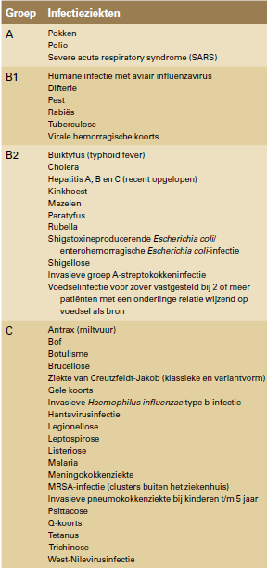
MERS-Cov, Covid-19, Apenpokken
Meldplicht
51 meldingsplichtige infectieziekten
  Indeling in A, B en C-categorie
    Snelheid van melden
    Soort maatregelen (handelingsperspectief GGD)
    Aansturing (landelijk of regionaal)
Uitbraken in instellingen
  Zoals scholen en verpleeghuizen
Zika virus
Tularemie

Slide 11
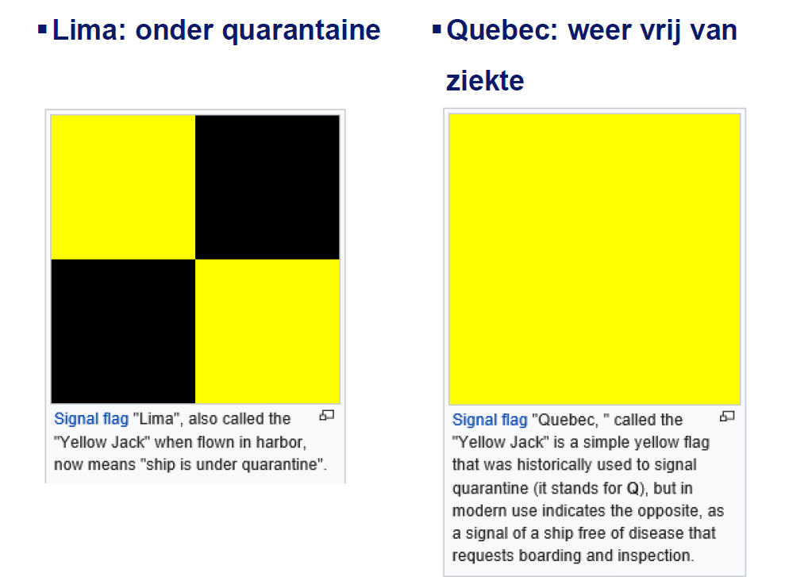

Slide 12
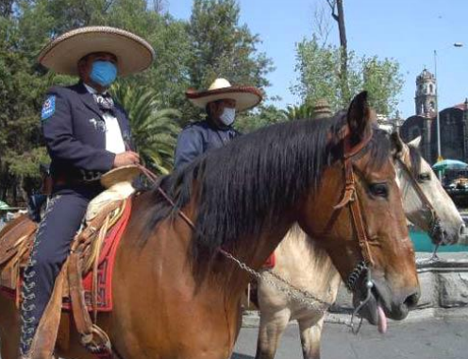
Infectieziekten van alle tijd: (Dreigende) pandemieën de afgelopen jaren
Bioterrorisme 2001
SARS-CoV-1 2003
Q-koorts 2007
Influenza (Mex-griep) 2009
Mazelen 2013
SARS-CoV-2 2019
MPX 2022
….. 20xx
Scabiës sinds 2013 aan het opkomen

Slide 13

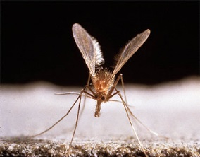
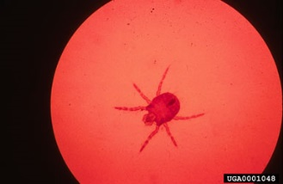
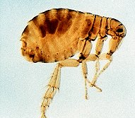

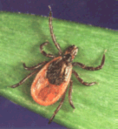
Medische entomologie
13

Slide 14
Medische Entomologie leer van arthropoden van medische belang
Stekende arthropoden: wespen, mieren, bijen, schorpioenen
  Allergische reactie
  Gif-injectie
Gravende arthropoden: vlooien, mijten, vliegen
  Jeuk en dermatitis
  Myiasis (invasie van levende gewervelden door vlieglarven)
‘Filth’ arthropoden: vliegen, kakkerlakken
  Pathogeen transmissie
Bijtende/ zuigende arthropoden: vliegen, wantsen, luizen, vlooien, mijten, teken
  Allergische reactie
  Pathogeen transmissie

Slide 15
Stekende arthropoden: wespen, mieren, bijen, schorpioenen
  Allergische reactie
  Gif-injectie
Gravende arthropoden: vlooien, mijten, vliegen
  Jeuk en dermatitis
  Myiasis (invasie van levende gewervelden door vlieglarven)
‘Filth’ arthropoden: vliegen, kakkerlakken
  Pathogeen transmissie
Bijtende/ zuigende arthropoden: vliegen, wantsen, luizen, vlooien, mijten, teken
  Allergische reactie
  Pathogeen transmissie

Slide 16
Stekende arthropoden: wespen, mieren, bijen, schorpioenen
  Allergische reactie
  Gif-injectie
Gravende arthropoden: vlooien, mijten, vliegen
  Jeuk en dermatitis
  Myiasis (invasie van levende gewervelden door vlieglarven)
‘Filth’ arthropoden: vliegen, kakkerlakken
  Pathogeen transmissie
Bijtende/ zuigende arthropoden: vliegen, wantsen, luizen, vlooien, mijten, teken
  Allergische reactie
  Pathogeen transmissie

Slide 17
Stekende arthropoden: wespen, mieren, bijen, schorpioenen
  Allergische reactie
  Gif-injectie
Gravende arthropoden: vlooien, mijten, vliegen
  Jeuk en dermatitis
  Myiasis (invasie van levende gewervelden door vlieglarven)
‘Filth’ arthropoden: vliegen, kakkerlakken
  Mechanische pathogeen-transmissie
Bijtende/ zuigende arthropoden: vliegen, wantsen, luizen, vlooien, mijten, teken
  Allergische reactie
  Pathogeen transmissie

Slide 18
Stekende arthropoden: wespen, mieren, bijen, schorpioenen
  Allergische reactie
  Gif-injectie
Gravende arthropoden: vlooien, mijten, vliegen
  Jeuk en dermatitis
  Myiasis (invasie van levende gewervelden door vlieglarven)
‘Filth’ arthropoden: vliegen, kakkerlakken
  Mechanische pathogeen-transmissie
Bijtende/ zuigende arthropoden:
  Allergische reactie
  Biologische pathogeen-transmissie
Vectoren

Slide 19
Vectoren | Bacteria | Virus | Protozoa | Filaria
Teken | √ | √ | √
Zandvliegen |  | √ | √
Muggen |  | √ | √ | √
Knutten |  | √ |  | √
Kleerluizen | √
Vlooien | √
Mjten | √
Kissing bugs |  |  | √
Tseetseevliegen |  |  | √
Black flies |  | (?) | √ | √
Luisvliegen | √ |  | √
Dazen (mech) | (√) | (√) |  | √

Slide 20
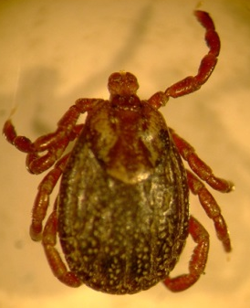
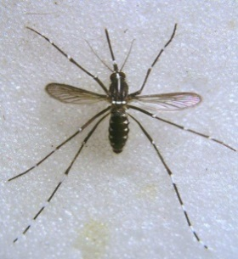
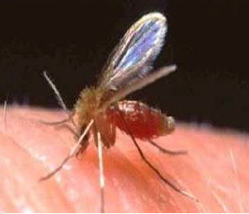
> 850 soorten
>3500
soorten
> 800 soorten

Slide 21
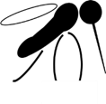
Een goede vector kan het virus 1) oppikken,
2) vermenigvuldigen en
3) afgeven.
Interne Factoren:
vectorcompetentie
Externe Factoren
vectorcapaciteit

Slide 22
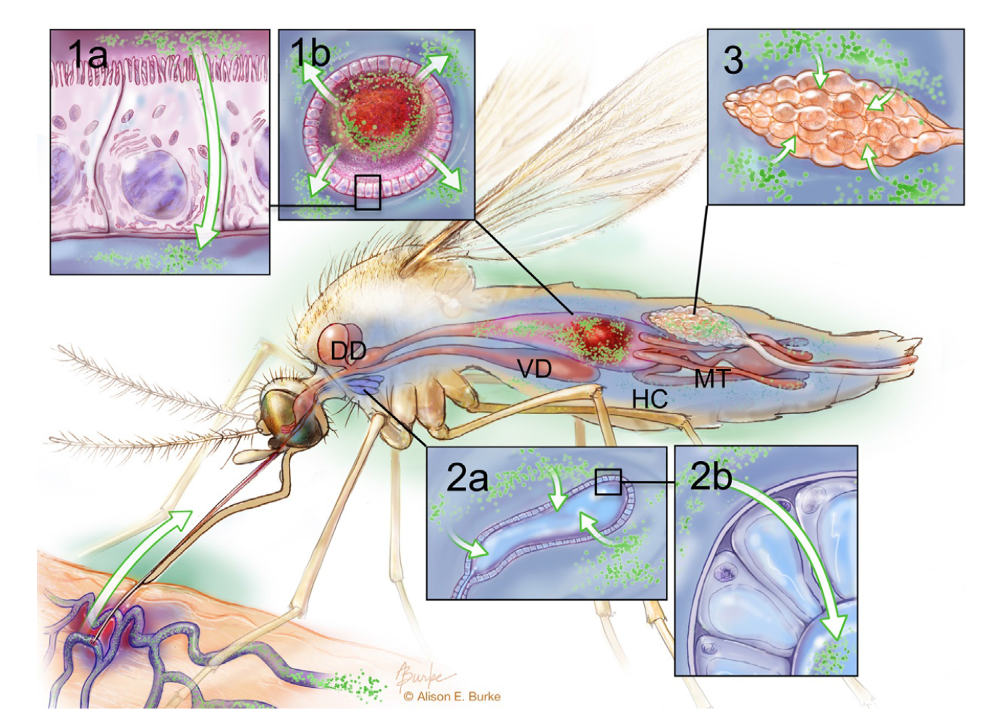
Een goede vector kan het virus 1) oppikken,
2) vermenigvuldigen en
3) afgeven.
Interne Factoren:
vectorcompetentie
1. Midgut barrière
3. Ovarial barrière
Externe Factoren
vectorcapaciteit
2. Speeklselklier barrière
Kenney & Brault 2014 Adv. Vir. Res.

Slide 23

Een goede vector kan het virus 1) oppikken,
2) vermenigvuldigen en
3) afgeven.
Interne Factoren:
vectorcompetentie
Externe Factoren
vectorcapaciteit

Slide 24
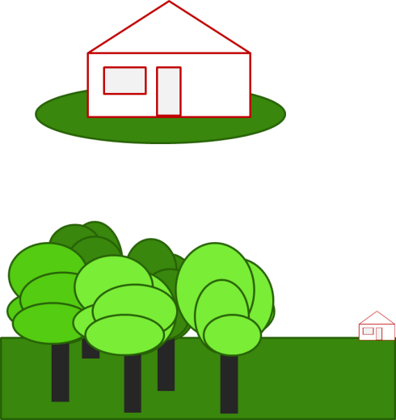





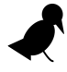
Een goede vector kan het virus 1) oppikken,
2) vermenigvuldigen en
3) afgeven.
Interne Factoren:
vectorcompetentie
Externe Factoren
vectorcapaciteit

Slide 25
Vectoren | Bacteria | Virus | Protozoa | Filaria
Teken | √ | √ | √
Zandvliegen |  | √ | √
Muggen |  | √ | √ | √
Knutten |  | √ |  | √
Kleerluizen | √
Vlooien | √
Mjten | √
Kissing bugs |  |  | √
Tseetseevliegen |  |  | √
Black flies |  | (?) | √ | √
Luisvliegen | √ |  | √
Dazen (mech) | (√) | (√) |  | √

Slide 26
Vectoren | Bacteria | Virus | Protozoa | Filaria
Teken | √ | √ | √
Zandvliegen |  | √ | √
Muggen |  | √ | √ | √
Knutten |  | √ |  | √
Kleerluizen | √
Vlooien | √
Mjten | √
Kissing bugs |  |  | √
Tseetseevliegen |  |  | √
Black flies |  | (?) | √ | √
Luisvliegen | √ |  | √
Dazen (mech) | (√) | (√) |  | √

Slide 27
Vectoren | Bacteria | Virus | Protozoa | Filaria
Teken | √ | √ | √
Zandvliegen |  | √ | √
Muggen |  | √ | √ | √
Knutten |  | √ |  | √
Kleerluizen | √
Vlooien | √
Mjten | √
Kissing bugs |  |  | √
Tseetseevliegen |  |  | √
Black flies |  | (?) | √ | √
Luisvliegen | √ |  | √
Dazen (mech) | (√) | (√) |  | √

Slide 28
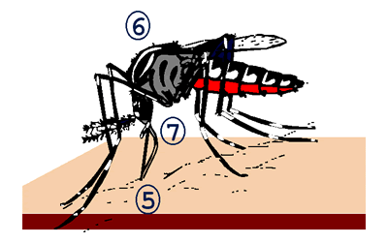
Biologische pathogeen
transmissie
Salivation
Replicatie van arbovirussen vanuit muggenmaag naar gehele lichaam, inclusief speekselklieren
En eitjes ->
Transovarial

Slide 29
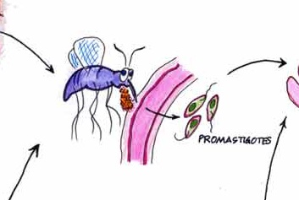
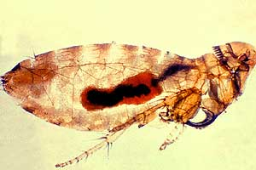
Biologische pathogeen
transmissie
Regurgitation
Blokkade van slokdarm zandvlieg door Leishmania parasieten en vervolgens regurgitatie in de bijtwond
Ook de transmissie route bij de bacterie Yersinia pestis door vlooien

Slide 30
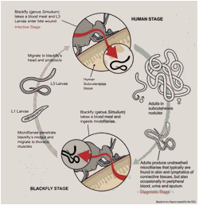
Biologische pathogeen
transmissie
Active escape
Migratie van Ochocerciasis L3 filaria van vliegspieren naar monddelen

Slide 31
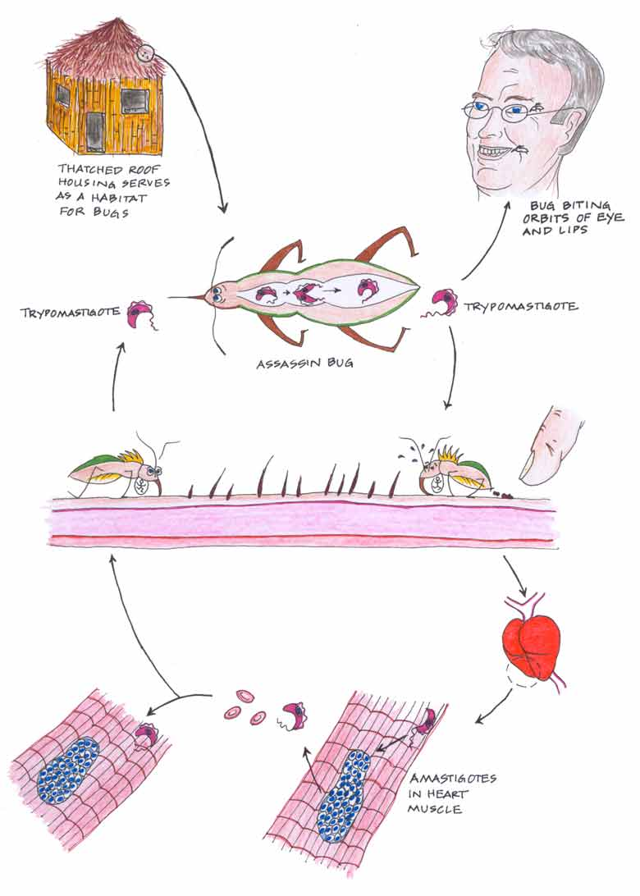
Biologische pathogeen
transmissie
Stercorarian
Defecatie van Tryponosoma parasieten en vervolgens invasie van gastheer via de bijtwond
Ook bij Borrelia recurrensis and rickettsia via kleerluizen transmissie

Slide 32
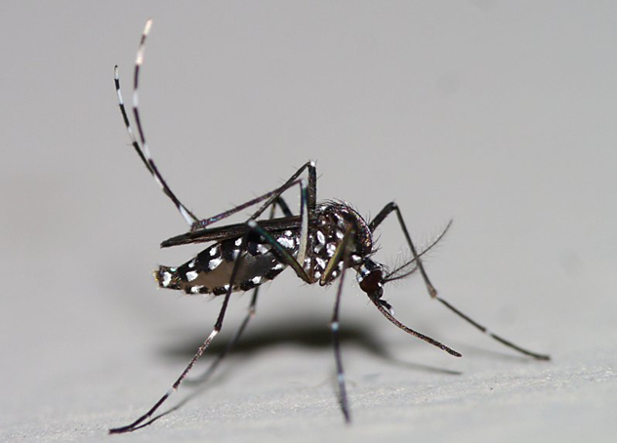
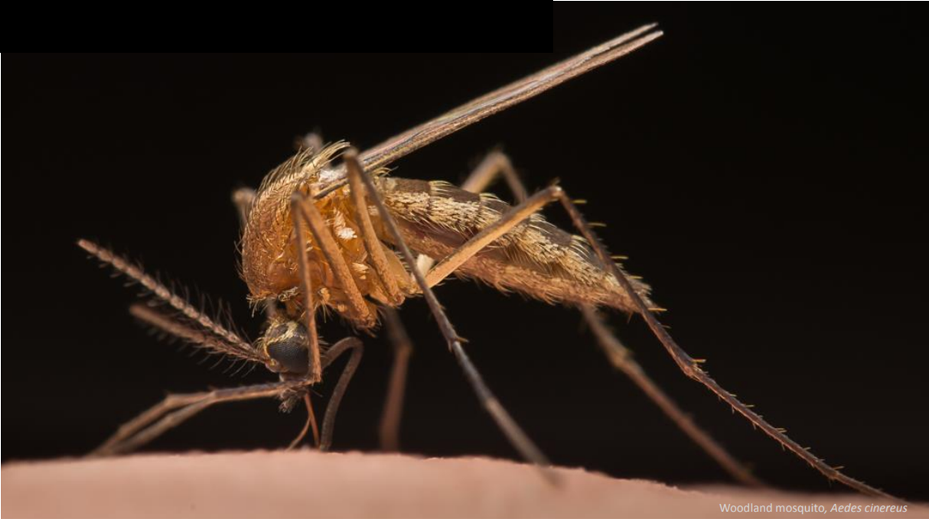
Muggen en muggenovergedragen ziekten
Photos: Anders Lindström

Slide 33
Over ziektes
1 Kan een mug COVID overbrengen?
1 Wat gebeurt er als iemand die al COVID heeft geprikt wordt door een mug die Dengue, chikungunya of Zika heeft?
3 Hoe lang kan een Aedes mug leven
1 Kan een Culex ook ziekten overbrengen
3 Hoe ver kan een Aedes aegypti vliegen
1 Kan een Aedes aegypti 2 virussen dragen
1 Kan zika, chikungunya of dengue effect hebben op een baby in de buik van de moeder
3 Hoeveel typen muggen zijn er ter wereld
1 Kunnen de muggen van Lac dengue overbrengen
3 Hoe lang blijft een eitje van een mug actief
2 Hoe resistent of hoe lang duurt het voor een mug om dood te gaan?
2 Zijn er andere biociden die worden gebruikt die wij niet gebruiken?
4 Hoe staat het met ons klein laboratorium?
2 Hoe lang kan BTI werkzaam blijven in een plas water?
1 Kan een mug een hond prikken en dan zieketen overdragen van de hond naar de mens zoals dengue?
2 Als de biociden lang in het magazijn liggen waar het warm is verliezen zij dan hun werking?
2 Hoe staat het met oxitec? Zijn daar al goede resultaten gezien (Florida)?
3 Hoe zit het met de albopictus in de caribische regio, wordt daar onderzoek naar gedaan?
3 Wat betekent het voor onze VC indien wij de albopictus ook op Bonaire krijgen?
Nee

Slide 34
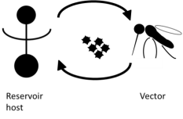

Dengue
Chikungunya
Zika
Gelekoorts
Worden NIET overgedragen door muggen!
Hoezo niet?
HIV/ Aids
Ebola

Slide 35
Een goede vector kan het virus 1) oppikken,
2) vermenigvuldigen en
3) afgeven.
Interne Factoren:
vectorcompetentie
Externe Factoren
vectorcapaciteit

Slide 36
Dengue
Chikungunya
Zika
Gelekoorts
Worden NIET overgedragen door muggen!
Hoezo niet?
COVID

Slide 37
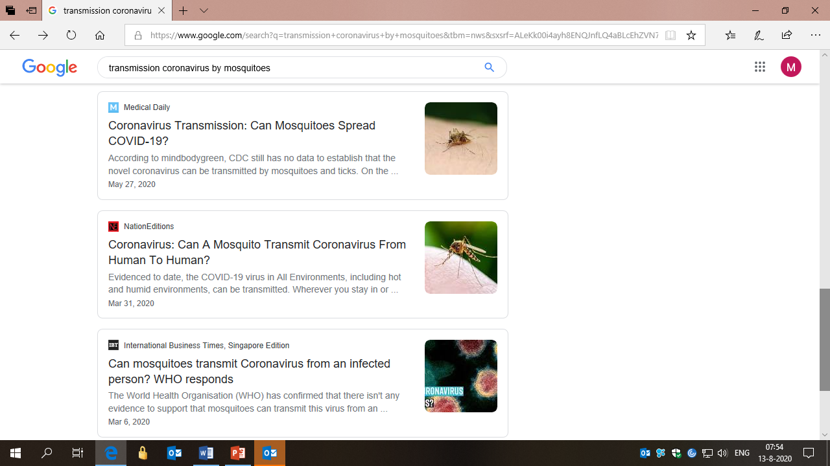

Slide 38
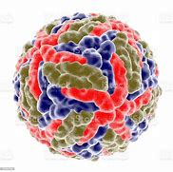
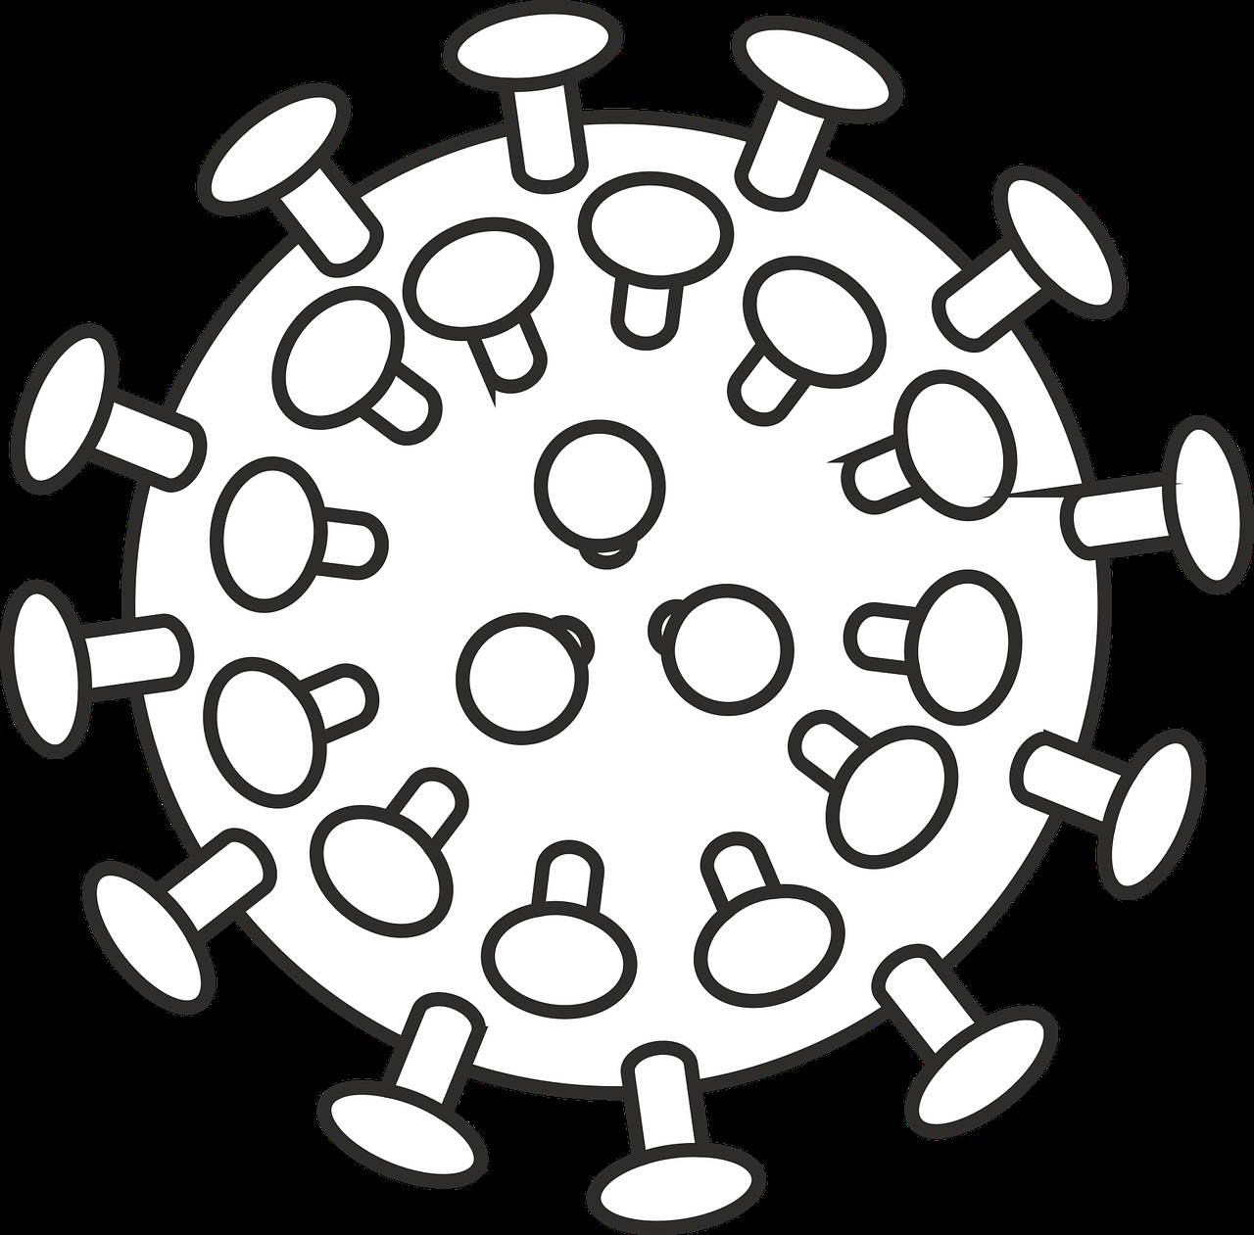
COVID en insecten
dengue
COVID
MUG
Pikt virus op tijdens bijten
Infecteert mens bij volgende bijt
Pikt virus op tijdens bijten
Infecteert mens bij volgende bijt
MENS
Veel virus in het bloed
Veel virus in het bloed
VIRUS
Overleeft in insect
Overleeft in insect

Slide 39
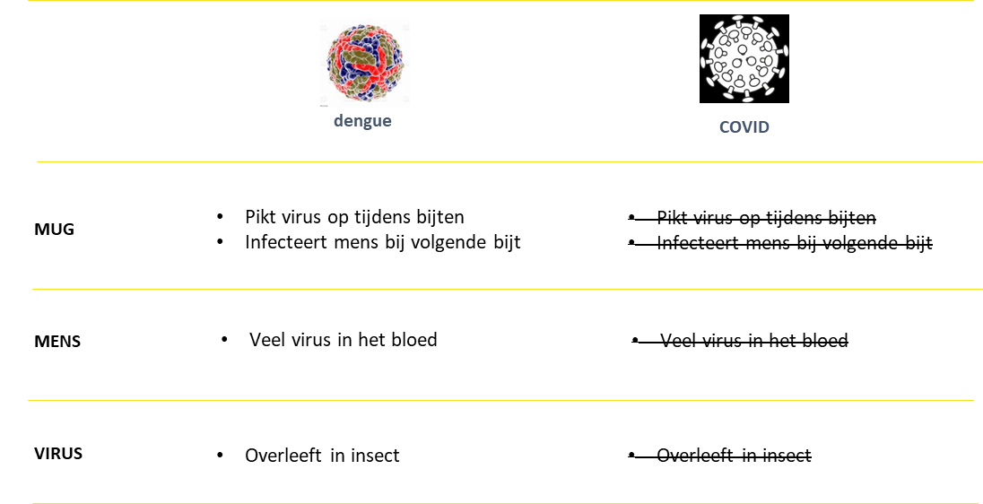

Slide 40
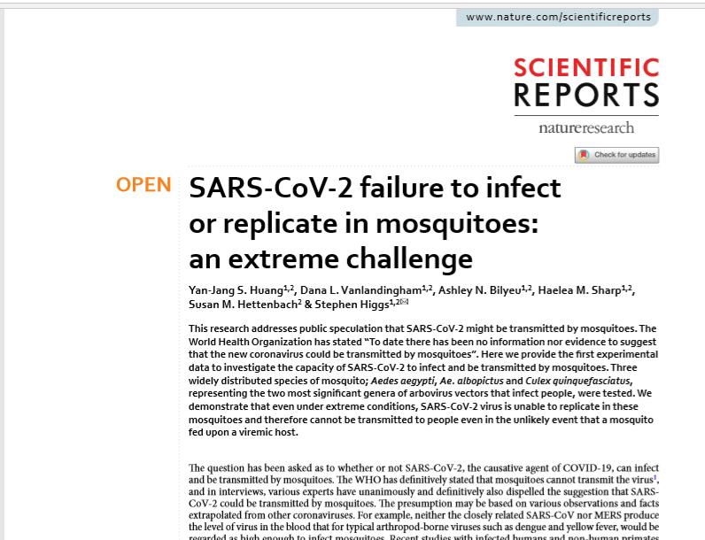
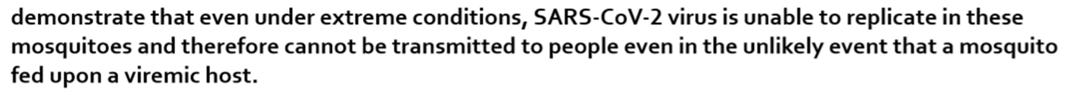
Received: 26 May 2020; Accepted: 29 June 2020, Published: 17 July 2020
Demonstreert dat onder extreme condities, SARS-CoV-2 virus onmogelijk kan overleven in de mug en kan daardoor geen mensen besmetten zelfs als een mug op een besmette persoon heeft gevoed.

Slide 42
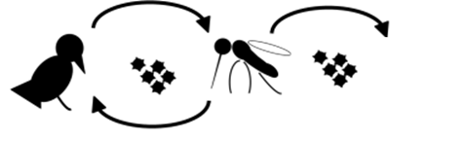
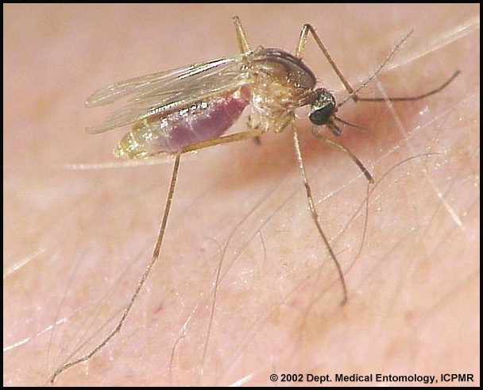
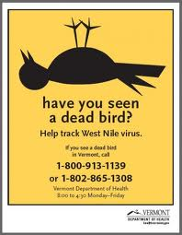
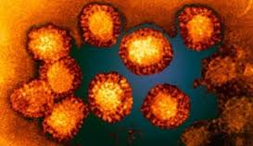
West Nijl koorts

Slide 43
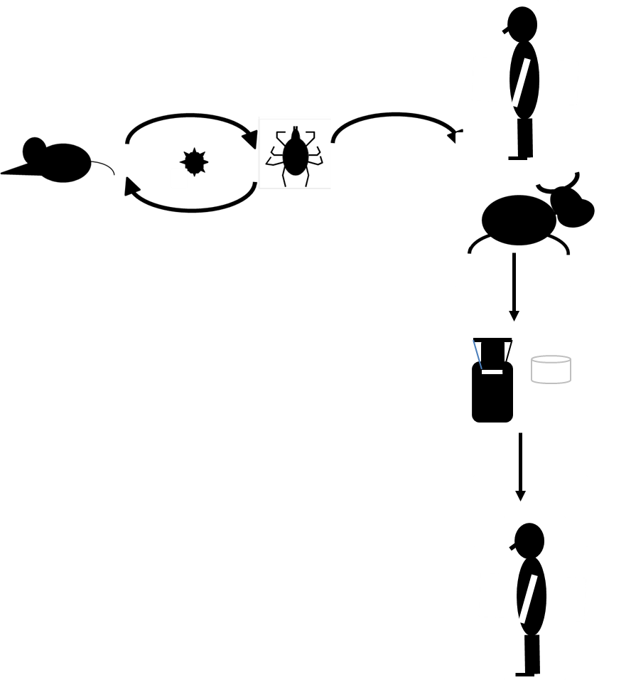
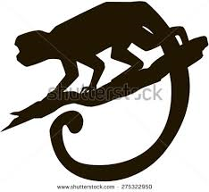
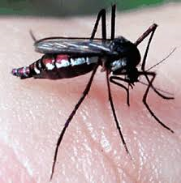
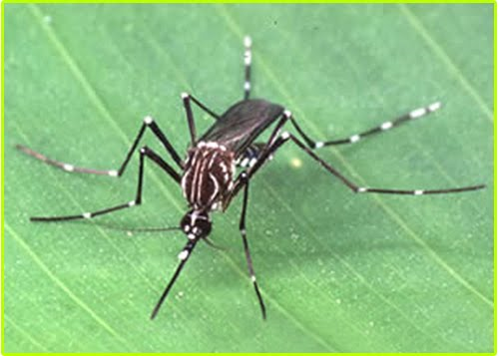
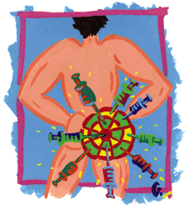
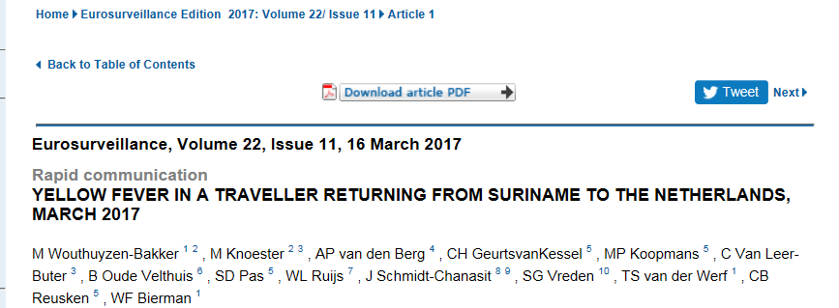
Hameogogus spp; Jungle
Gelekoorts
Aedes aegypti, urban
Vaccinate !!!

Slide 44

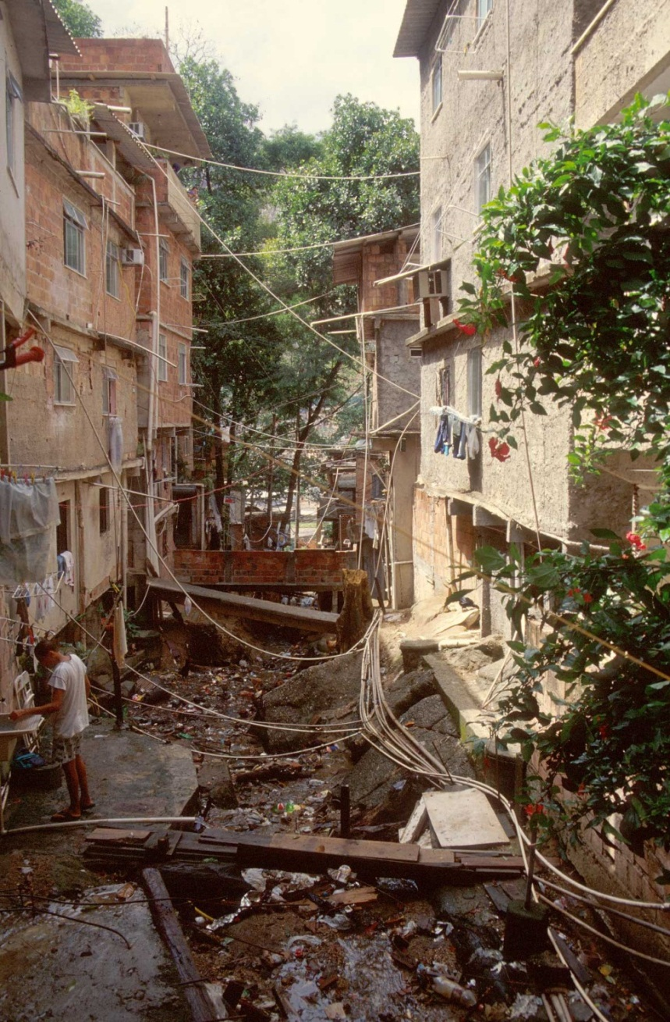
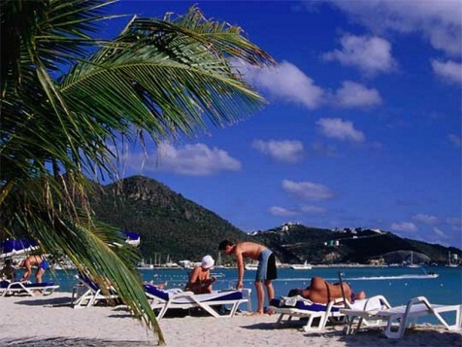
Zika, Dengue, Chikungunya

Slide 45
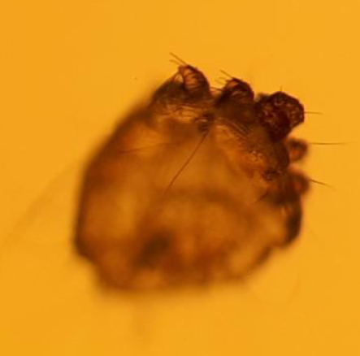
Scabiës (schurft)

Slide 46
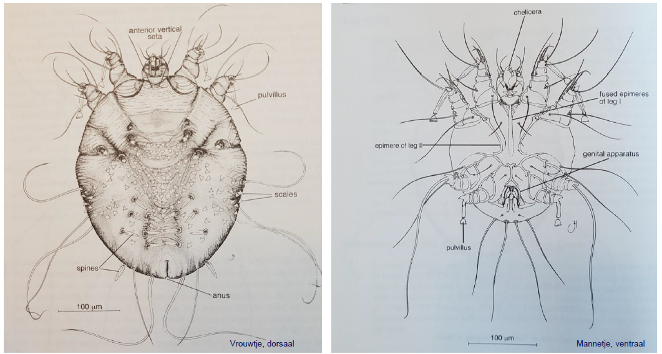

Slide 47


Slide 48


Slide 49


Slide 50


Slide 51

Scabiësverdenking bij huisartspopulatie; 2011 – 2020; Nederland

Slide 52

Antiscabide medicatie; 2011 – 2021; Nederland

Slide 53

Leeftijdsverdeling: vooral jongvolwassenen

Slide 54



Slide 55


Slide 56
Diagnostiek scabiës
Relevantie:
  maatregelen zijn intensief en kostbaar, dus graag bevestiging. Jeuk en bultjes kunnen verschillende oorzaken hebben.
Methoden:
  Klinisch beeld
  Mijt of eieren zien
    Dermatoscoop
    Microscoop
  Genetisch materiaal (scabiës DNA)
    PCR

Slide 57


Slide 58


Dermatoscoop

Slide 59


Slide 60

PCR

Slide 61


Slide 62


Slide 63


Slide 64


Slide 65
Bestrijding
Groepsgerichte aanpak
Overleg met de GGD, afdeling infectieziekten, bij een uitbraak gelinkt aan instellingen
  Ook voor scholen en studentenhuizen zinvol om aanpak door te spreken

Slide 66
Bestrijding
Bij klachten: (gezins)contacten meebehandelen
Noodzakelijke hygiënevoorschriften: was- en beddengoed
4 weken najeuk: koelzalf
Nieuwe besmettingen/ klachten is mogelijk

Slide 67


Slide 68


Slide 69


Slide 70


Slide 71


Slide 72
EXTRA’S

Slide 73





Elefantiasis

Slide 74





Leishmania infantum

Slide 75


Leishmania tropica

Slide 76








Ziekte van Lyme
76

Slide 77




Ziekte van Lyme
Ziekte van Lyme Last # gevallen
Erythema migrans
Heel mild Meeste
Acrodermatitis Chronica Atrophicans
Mild Zeldzaam
Neuroborreliosis
Ernstig Regelmatig
77

Slide 78






Teken-encefalitis

Slide 79



Crimean Congo Hemorrhagische koorts

Slide 80




Schmallenberg
Blauwtong

Slide 81




Slaapziekte

Slide 82





Ziekte van Chagas

Slide 83





Recurrente koorts

